Slide 1

MAESTRÍA EN MANUFACTURA Y DISEÑO ASISTIDOS POR COMPUTADOR
AUTORES: - Franklin Patricio Fonseca Paredes
- Diego Fernando Villagómez Cholota
TUTOR: Ing. Hernán Lara Padilla. PhD

Slide 2
TEMA:
Diseño y prototipado de cubertería para personas con artritis en las manos utilizando moldeo por inyección de polímeros.
F

Slide 3
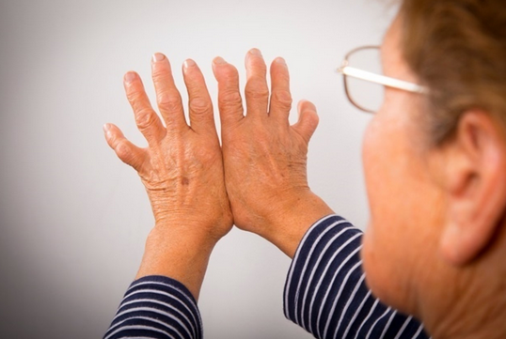
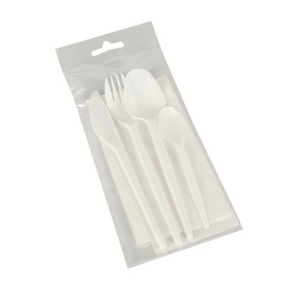
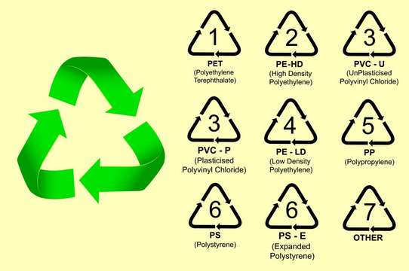
PLANTEAMIENTO DEL PROBLEMA.
Artritis:
-Inflamación aguda o crónica de las articulaciones.
-Causado por lesiones, genéticas o medioambientales.
-Comúnmente ataca a mujeres en forma de osteoartritis (1-1,5%)
Cubertería tradicional:
-Fomentan deformación de articulaciones en las manos.
-La flexión, extensión, abducción, aducción
Plásticos:
-PET, PEAD, PVC, PELD, PP, PS.
-Compuestos tóxicos: Bisfenol A y Ftalatos.
-Difícil reciclabilidad (180 años)
F

Slide 4
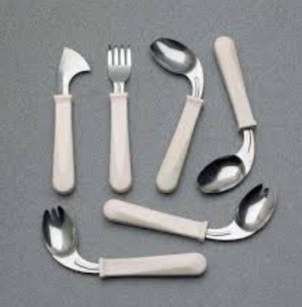
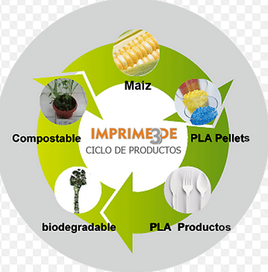
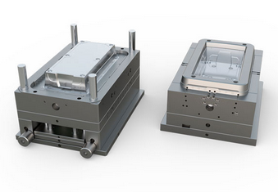
JUSTIFICACIÓN.
-Mejoramiento y optimización de diseño original (CAD-CAE).
-Diseño de conceptos e impresos en 3D.
-Disminución de deformaciones forzadas.
-Polímero biodegradable: PLA.
-Fabricado de caña de azúcar o almidón de maíz.
-Se degrada en agua y CO2 (2 años).
-Moldeo por inyección en Al.
-Parámetros de inyección.
-Diseño CAD-CAM.
F

Slide 5
OBJETIVO GENERAL:
Diseñar y prototipar cubertería para personas con artritis en las manos utilizando moldeo por inyección de polímeros.
D

Slide 6
OBJETIVOS ESPECÍFICOS.
- Generar conceptos de la cubertería para personas con artritis en las manos.
- Analizar los polímeros para el diseño por moldeo mediante inyección.
- Prototipar por impresión 3D los conceptos de cubertería.
- Optimizar el concepto en función a la necesidad de las personas con artritis considerando principios de ergonomía.
- Evaluar el diseño mediante CAE.
- Diseñar y fabricar el molde para inyección del polímero por CAM.
- Fabricar el prototipo seleccionado mediante moldeo por inyección del polímero.
- Evaluar la funcionabilidad de los prototipos en personas con artritis.
D

Slide 7
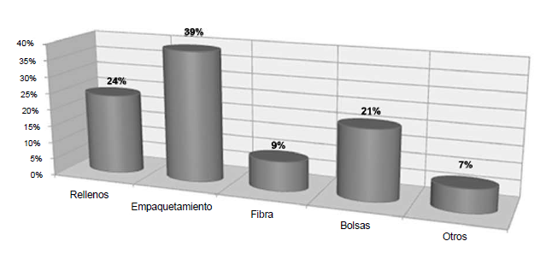
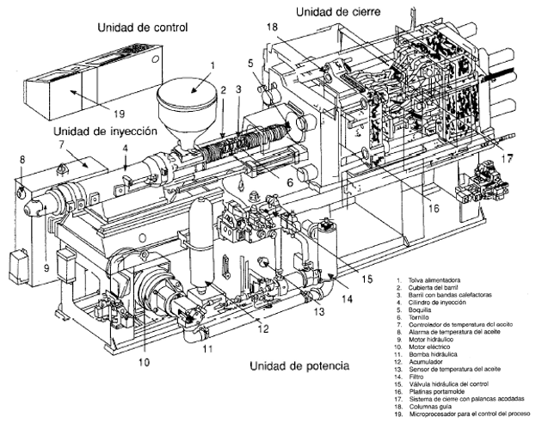
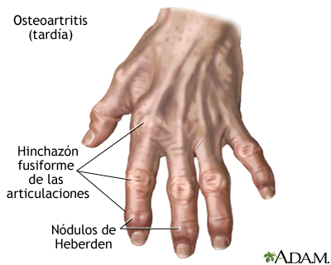
MARCO TEÓRICO.
Polímeros biodegradables
Ácido Poliláctico (PLA)
D
Moldeo por inyección
Artritis Reumatoide

Slide 8
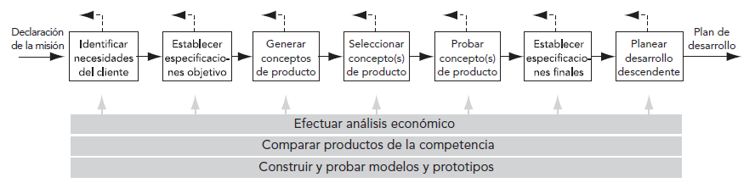
DESARROLLO DE CONCEPTOS DE CUBERTERÍA.
Para el desarrollo de conceptos, se aplica la metodología sugeridas por (Ulrich & Eppinger, 2013)
F

Slide 9
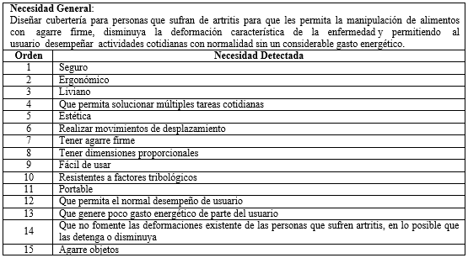
DESARROLLO DE CONCEPTOS DE CUBERTERÍA.
1. Identificación de necesidades
(Universidad Autónoma de Occidente, 2014)
F

Slide 10
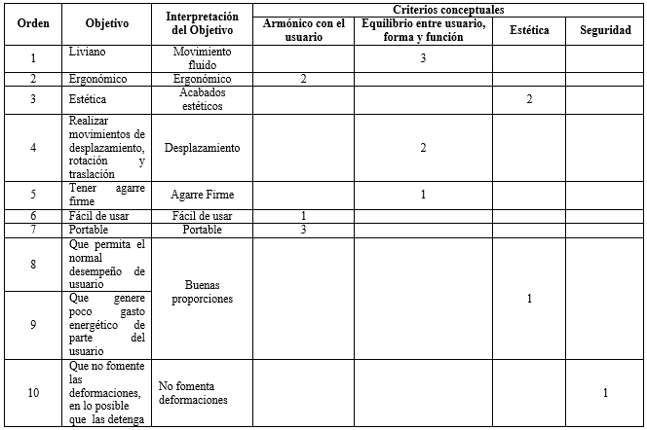
DESARROLLO DE CONCEPTOS DE CUBERTERÍA.
2. Jerarquización de las necesidades – objetivos
1 = Alta
2 = Media
3 = Baja
F

Slide 11
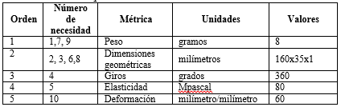
DESARROLLO DE CONCEPTOS DE CUBERTERÍA.
3. Especificaciones métricas para cubertería plástica tradicional (PET).
F

Slide 12
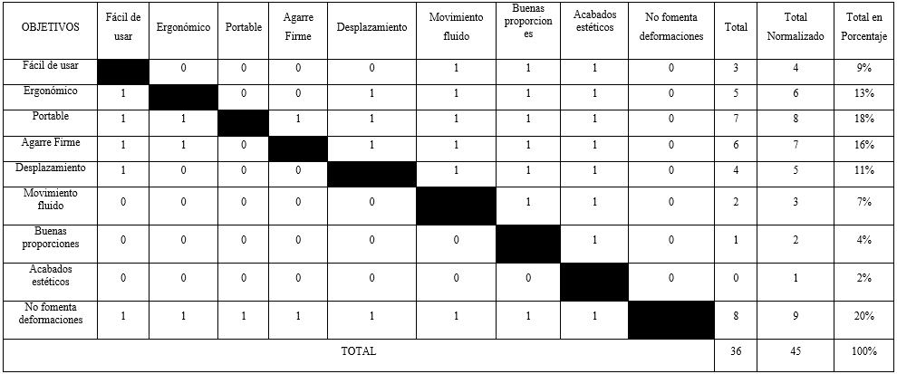
DESARROLLO DE CONCEPTOS DE CUBERTERÍA.
4. Matriz de pares: Límite de relevancia de 10%
Objetivo Principal
“No fomenta deformaciones”
F

Slide 13
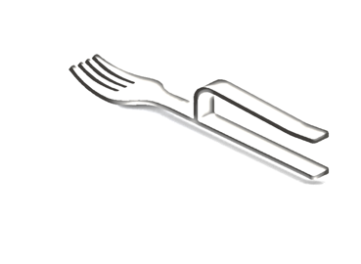
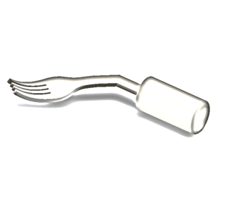
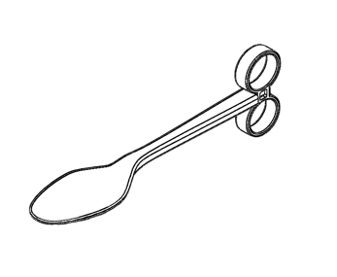
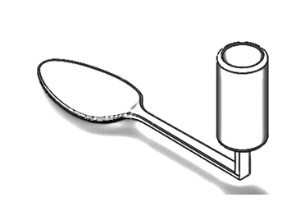
DESARROLLO DE CONCEPTOS DE CUBERTERÍA.
3. Generación de conceptos.
Concepto A
Concepto B
Concepto C
Concepto D
F

Slide 14
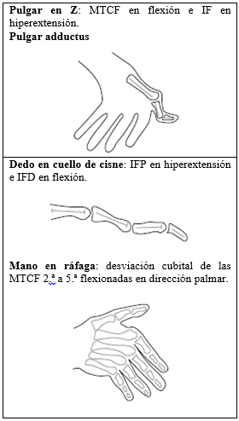
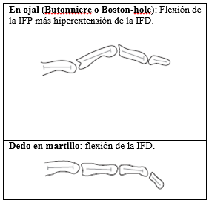
DESARROLLO DE CONCEPTOS DE CUBERTERÍA.
4. Selección de concepto por diseñadores
Considerando las deformaciones de la mano
MCTF = Metacarpofalángica
IFD = Interfalángica distal
IFP = Interfalángica proximal
F

Slide 15
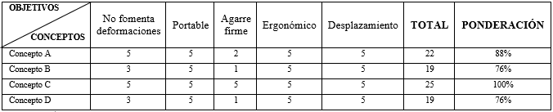
DESARROLLO DE CONCEPTOS DE CUBERTERÍA.
El concepto con mayor prestaciones es C
1 = No cumple
2 = Medianamente cumple
3 = Si cumple
F

Slide 16
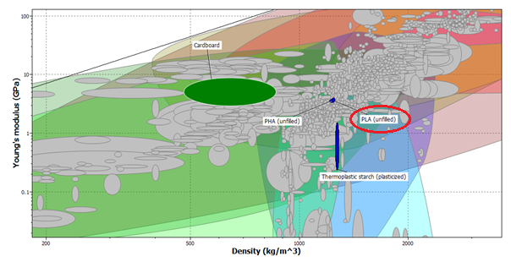
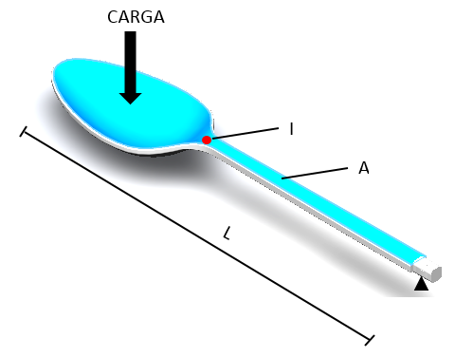
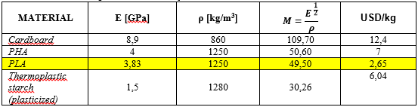
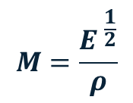
DESARROLLO DE CONCEPTOS DE CUBERTERÍA.
5. Validación del material
Deber tener rigidez a flexión
$$M=\frac{{E }^{\frac{1}{2}}}{ρ}$$
F

Slide 17
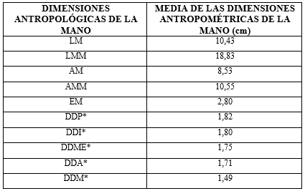
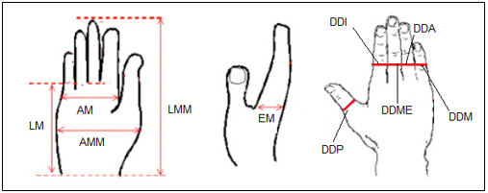
DESARROLLO DE CONCEPTOS DE CUBERTERÍA.
6. Determinación de mediciones para diseño de prototipos
F

Slide 18
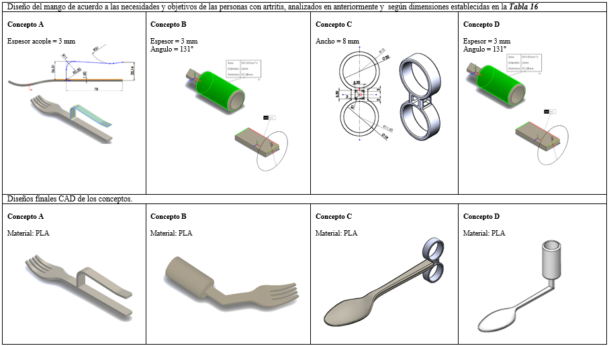
DESARROLLO DE CONCEPTOS DE CUBERTERÍA.
6. Diseño CAD de los prototipos
F

Slide 19
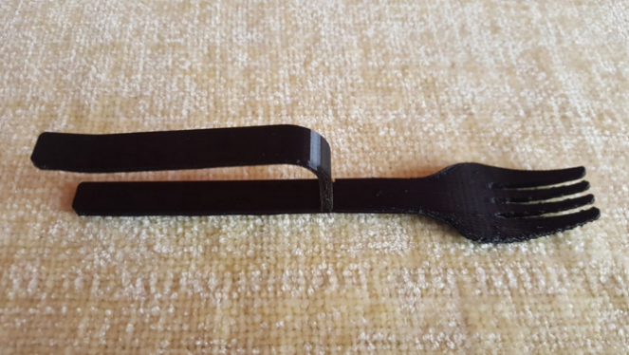
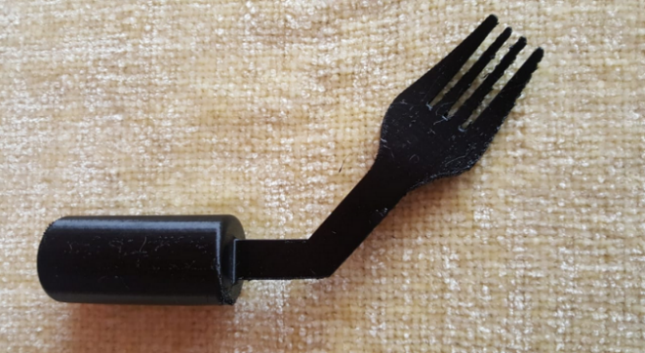
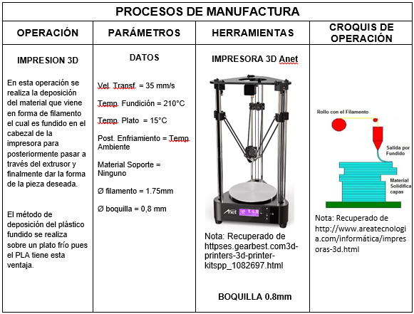
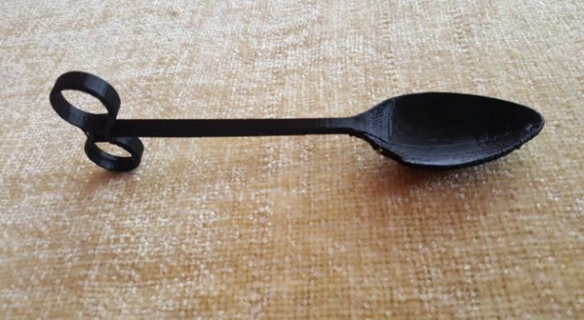
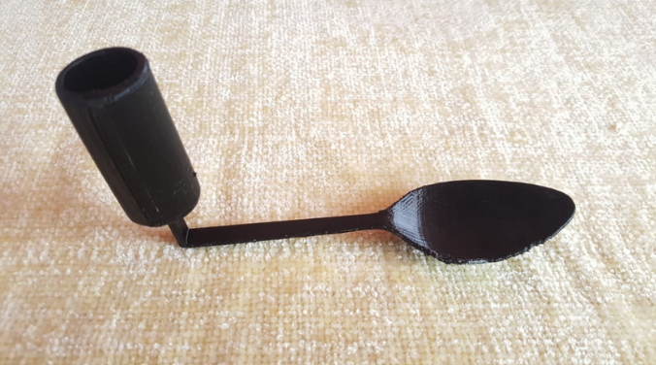
DESARROLLO DE CONCEPTOS DE CUBERTERÍA.
7. Impresión 3D de los conceptos.
Concepto A
Concepto B
Concepto C
Concepto D
D

Slide 20
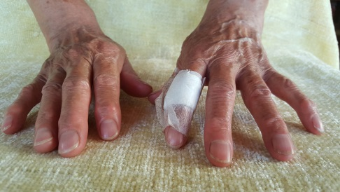
PACIENTE CON ARTRITIS.
Nombre: Hilda Magdalena Salazar
Edad: 69 años
Localidad: Ambato - Tungurahua
Peso: 130 lb
Estatura: 154 cm
Detalles Enfermedad: Artritis en las manos desde el año 2009.
D

Slide 21
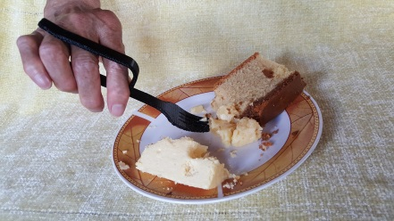
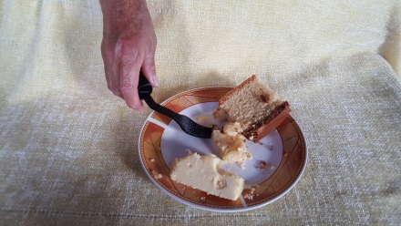
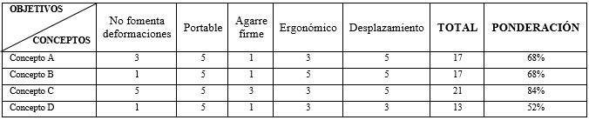
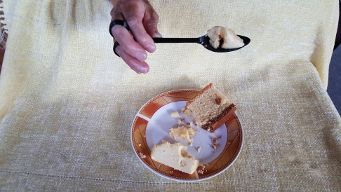
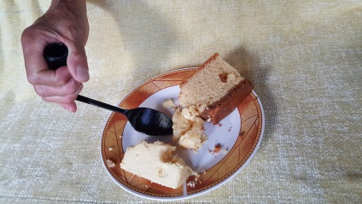
PRUEBA DE CAMPO.
Prueba de prototipos impresos en 3D.
Concepto C con 84%
Concepto C
D

Slide 22
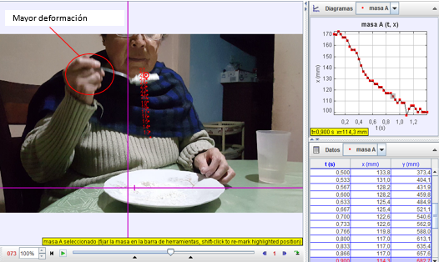
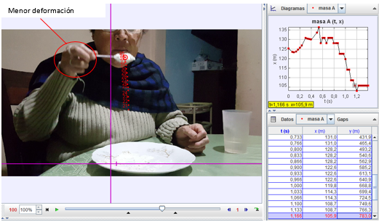
VALIDACIÓN BIOMECÁNICA.
Prueba 1. Cuchara común
Prueba 2. Cuchara modificada
Movimiento lineal. Menor libertad de movimiento
Movimiento curvado. Mayor libertad de movimiento
D

Slide 23
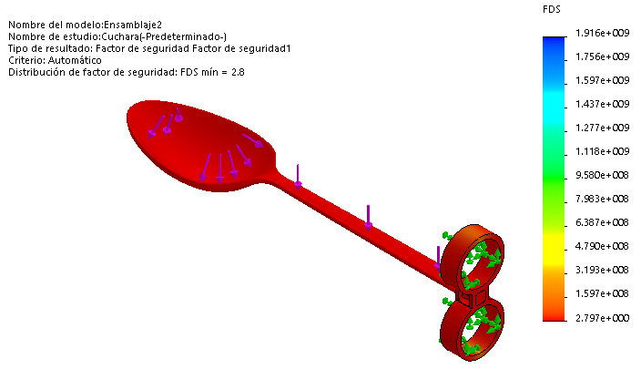
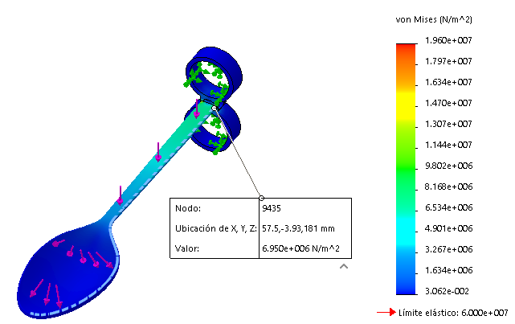
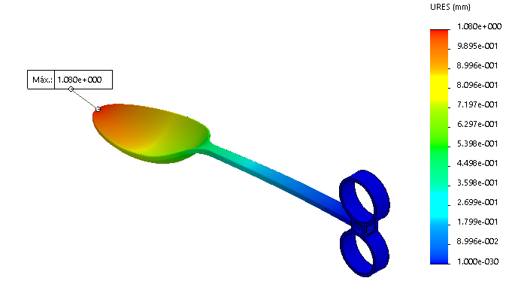
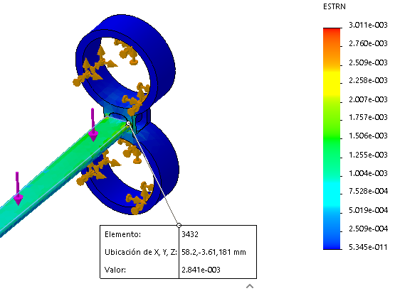
ANÁLISIS ESTÁTICO POR CAE.
Esfuerzo Von Mises = 6,959 MPa
Factor de seguridad = 2,8 (TVM 2.5)
D
Desplazamiento máx = 1,080 mm
Deformación unitaria máx = 0,00284

Slide 24
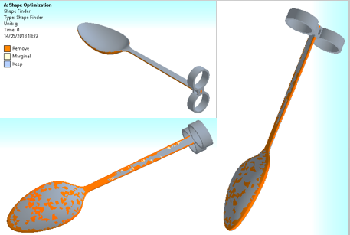
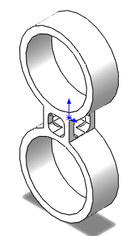
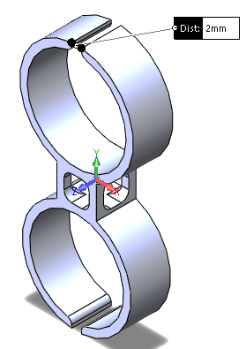
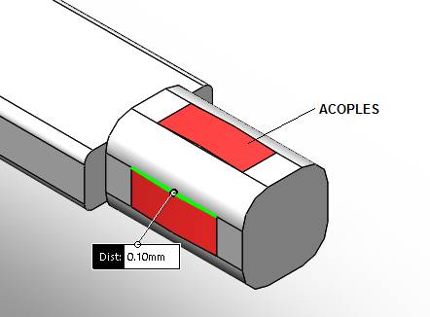
OPTIMIZACIÓN DEL CONCEPTO.
Optimización topológica de masa.
Optimización de forma.
a)
b)
Masa original = 9,6469 g
Masa optimizada = 8,5505 g
Masa marginal = 1,0964 g
a) Cortes en los anillos del acople
b) Seguros para el acople
“El espesor se reducirá a 1,75 mm”
D

Slide 25
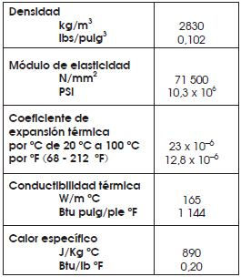

DISEÑO DEL MOLDE.
1. Selección de material.
Importador: IVÁN BOHMAN C.A.
Aluminio: ALUMINIO ALEADO
GRUPO 7000
Nombre comercial: PRODAX
D

Slide 26


INYECTORA DE PLASTICO.
2. Datos de la máquina inyectora de plástico.
Inyectora de plástico MATEU SOLE Española año 90.
D

Slide 27




DISEÑO DEL MOLDE.
3. Variables del moldeo por inyección más importantes.
a) Masa a inyectar
b) Capacidad de inyección del PLA
$$M_{cuchara}=Vρ_{PLA}$$
$${Ci}_{PLA}=\frac{{Ci}_{PE}{.ρ}_{PLA}}{ρ_{PE}}$$
$M_{cuchara}=7,35 {cm}^{3}\left(1,24 \frac{g}{{cm}^{3}}\right)$
$$M_{cuchara}=9,114 g$$
$${Ci}_{PLA}=\frac{15g\left(1,24\frac{g}{{cm}^{3}}\right)}{0,92\frac{g}{{cm}^{3}}}$$
$${Ci}_{PLA}=20,2 g$$
F

Slide 28



DISEÑO DEL MOLDE.
3. Variables del moldeo por inyección más importantes.
c) Presión de inyección
$$RF=\frac{Recorrido máximo de flujo}{Espesor de pared}$$
$$RF=\frac{240mm}{1,75mm}=137,14 ≈137$$
Presión de inyección = 18 MPa
F

Slide 29





DISEÑO DEL MOLDE.
3. Variables del moldeo por inyección más importantes.
d) Fuerza de cierre
$$Fc=Ap.Piny$$
$$F_{c}=\left(0,003782 m^{2}\right)\left(18×{10}^{6} \frac{N}{m^{2}}\right)$$
$$F_{c}=68,08 kN=6,9 ton$$
Adicionar 20% → $F_{c}=8,28 ton$
$$A_{p}=0,003782 m^{2}$$
F

Slide 30




DISEÑO DEL MOLDE.
3. Variables del moldeo por inyección más importantes.
e) Tiempo de enfriamiento
f) Velocidad de inyección
$$TF= \frac{{−e}_{máx}^{2}}{2πα_{n}}∙ln\left[\frac{πT_{exp}−T_{mold}}{4\left(T_{mat}−T_{mold}\right)}\right]$$
$$S_{PLA}=S_{PE}\frac{ρ_{PLA}}{ρ_{PE}}$$
$$S_{PLA}=\left(0,63 \frac{g}{seg}\right)\frac{1,24}{0,92}$$
$S_{PLA}=$ $0,85\frac{g}{seg}$
$$TF= \frac{−{0,175}^{2}}{2π\left(5,97×{10}^{−3}\right)}∙ln\left[\frac{π\left(158\right)−30}{4\left(200−30\right)}\right]$$
$$TF =0,30 segundos$$
F

Slide 31


SIMULACIÓN DEL PROCESO DE INYECCIÓN.
SolidWorks Plastics
Tiempo = 8 seg
Presión de llenado = 19 MPa
Aire de llenado
D

Slide 32

SIMULACIÓN DEL PROCESO DE INYECCIÓN.
SolidWorks Plastics
Parámetros finales del proceso de inyección
D

Slide 33

DISEÑO DEL MOLDE DE INYECCIÓN.
Placas CAD del molde
D

Slide 34




SIMULACIÓN CAM.
Maquinado del molde de inyección
Fresado herramienta Ø1mm
$n=$ $28648 rpm$
$$V_{f}=229 \frac{mm}{min}$$
Fresado herramienta esférica Ø2mm
$n=$ $14324 rpm$
$$V_{f}=1318\frac{mm}{min}$$
D

Slide 35


FABRICACIÓN DEL MOLDE DE INYECCIÓN.
4. Moldes fabricados
Molde – núcleo
Molde – cavidad
D

Slide 36


PROCESO DE INYECCIÓN.
MATEU SOLE española año 90
D

Slide 37



ENSAYOS DE INYECCION.
2. Resultados de la prueba de inyección
No | Temperatura del husillo [ºC] | Presión de cierre [Ton] | Tiempo de inyección [s]
1 | 170 | 1,3 | 2
No se alcanza un completo llenado en la cabeza de la cuchara, además se producen marcas de hundimiento en el eje de acople, ondulaciones en el mango y excesiva rebaba
No | Temperatura del husillo [ºC] | Presión de cierre [Ton] | Tiempo de inyección [s]
2 | 195 | 1,5 | 2,2
Llenado completo de las cavidades, marcas de hundimiento en el eje de acople, excesiva rebaba pero las ondulaciones en el mango han disminuido notablemente.
No. | Temperatura del husillo [ºC] | Presión de cierre [Ton] | Tiempo de inyección [s]
3 | 205 | 1,7 | 2,4
Llenado completo de las cavidades, poca rebaba, pocas ondulaciones en el mango, y apenas se visualiza marcas de hundimiento en el eje de acople.
D

Slide 38



RESULTADOS DE LA INYECCIÓN.
Mediante análisis por FEM
Valores óptimos para inyección con PLA
D

Slide 39


RESULTADOS BIOMECÁNICOS.
F

Slide 40
PRESUPUESTO DEL PROYECTO.
DETALLE | VALOR | SUBTOTAL
Molde | 1200 | 1200,00
Impresión 3d | 50,00 | 50,00
PLA (1kg) | 50,00 | 50,00
Servicio de inyección | 300,00 | 300,00
 | TOTAL | 1600,00
F

Slide 41
CONCLUSIONES.
- Se obtiene un tipo de cuchara funcional mediante moldeo por inyección, debido a que se consideró las necesidades de las personas con artritis, especialmente que no fomente deformaciones, y estos datos sirvieron para obtener un diseño optimizado, aproximadamente 11.37%, siendo única en su tipo ya que existen estos utensilios pero solo impresos en 3d.
- Al realizar las simulaciones dinámicas del proceso de inyección, variando esencialmente los parámetros de temperatura, tiempo y ubicación de los puntos de inyección, permite diseñar la forma más idónea del molde para mejorar la fabricación de la cuchara.
F

Slide 42
CONCLUSIONES.
- En función al índice de desempeño (rigidez) y costo, la utilización del PLA como polímero principal para la inyección por moldeo permite obtener un producto amigable con el ambiente, pues al ser biodegradable, tiene una vida máxima de 2 años antes de degradarse completamente.
- Los parámetros de inyección utilizados en la máquina MATEU SOLE tienen bastante semejanza con los obtenidos en el software y calculados mediante ecuaciones, por lo que, el análisis computacional sirve como punto de partida.
F

Slide 43
RECOMENDACIONES.
- Ingresar los parámetros de inyección del plástico conforme a los datos proporcionados por el fabricante, puesto que esto ayudará a simular y corregir fallos del proceso de inyección, previo a la fabricación del molde.
- Considerar la optimización topológica como una herramienta fundamental en el diseño, debido a que permite obtener productos con la cantidad justa de material.
- Analizar las simulaciones de carga estática a las que estará sometida la pieza con respecto a datos experimentales extraídos de forma previa
D

Slide 44
RECOMENDACIONES.
- Los dispositivos mostrados en el proyecto tiene un alcance mayor a las personas con AR, pues, pueden ser aplicados como ayuda geriátrica para la tercera edad.
- En el caso del molde de inyección, puede utilizarse acero en sustitución del aluminio para lotes de producción comercial.
D

